Slide 1
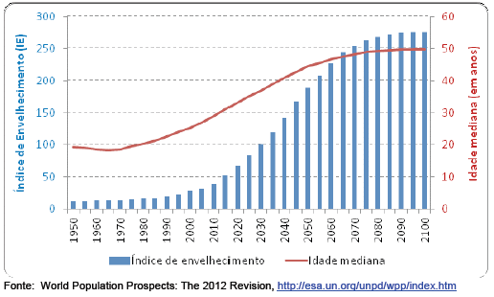
Índice de Envelhecimento (IE) e idade mediana da população brasileira: 1950-2100
Em 2030, haverá 100 idosos (60 anos e +) para 100 crianças e adolescentes de 0 a 14 anos
Se em 2030 o número de idosos vai se igualar com o número de crianças e jovens, em 2055 haverá 208 idosos para cada 100 pessoas de 0 a 14 anos. E o processo não vai parar por aí, pois em 2100 o IE será de 276 idosos para cada 100 pessoas da base da pirâmide
Dr. Sebastião Fernando P. Neves
REVISTA PORTAL de Divulgação, n.40, Ano IV. Mar/Abr/Mai, 2014, ISSN 2178-3454. www.portaldoenvelhecimento.org.br/revista

Slide 2
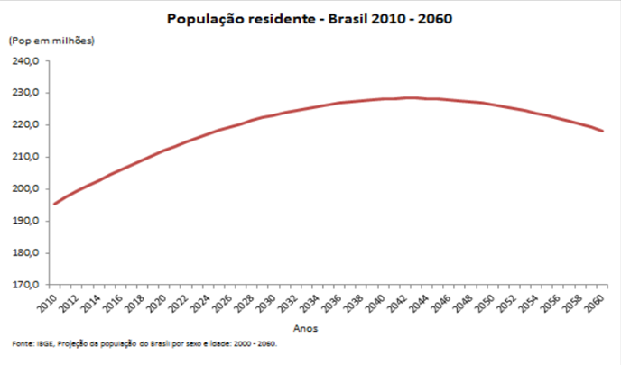
Dr. Sebastião Fernando P. Neves

Slide 3
PROCESSO DE ENVELHECIMENTO
Dr. Sebastião Fernando P. Neves
Aspectos Biopsicosociais do Envelhecimento
Envelhecimento do Sistema Cardiovascular
Envelhecimento do Sistema Respiratório
Envelhecimento do Sistema Nervoso
Envelhecimento do Sistema Músculo-Esquético
Envelhecimento do Sistema Renal
Envelhecimento do Sistema Imunológico
Envelhecimento da Composição Corporal
Envelhecimento Psicológico
Envelhecimento Sócio-Econômico
Envelhecimento Psicosexual

Slide 4

Velhice não é doença
Idoso não é doente
Dr. Sebastião Fernando P. Neves

Slide 5

COMO ESTAMOS ENVELHECENDO?
Dr. Sebastião Fernando P. Neves

Slide 6
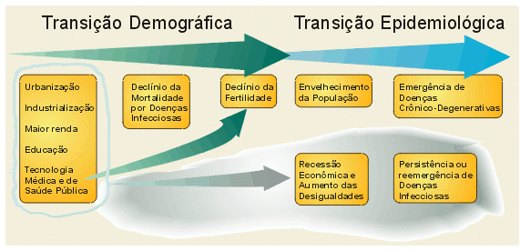
FONTE: Disciplina de Métodos Quantitativos em Medicina. Evolução darwiniana em medicina. Massad E, Silveira PSP, eds. Faculdade de Medicina da Universidade de São Paulo.Ed. 2003 <URL:http://www2.fm.usp.br/dim/darwin/index.php>
Dr. Sebastião Fernando P. Neves

Slide 7
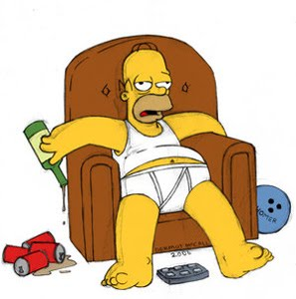
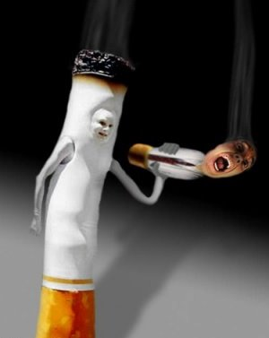

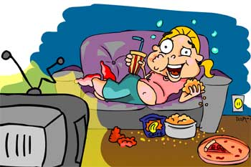
ESTILO DE VIDA INADEQUADO
Dr. Sebastião Fernando P. Neves

Slide 8
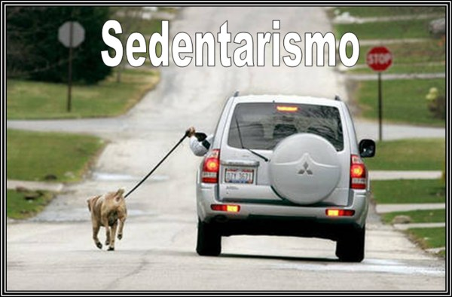
Dr. Sebastião Fernando P. Neves

Slide 9
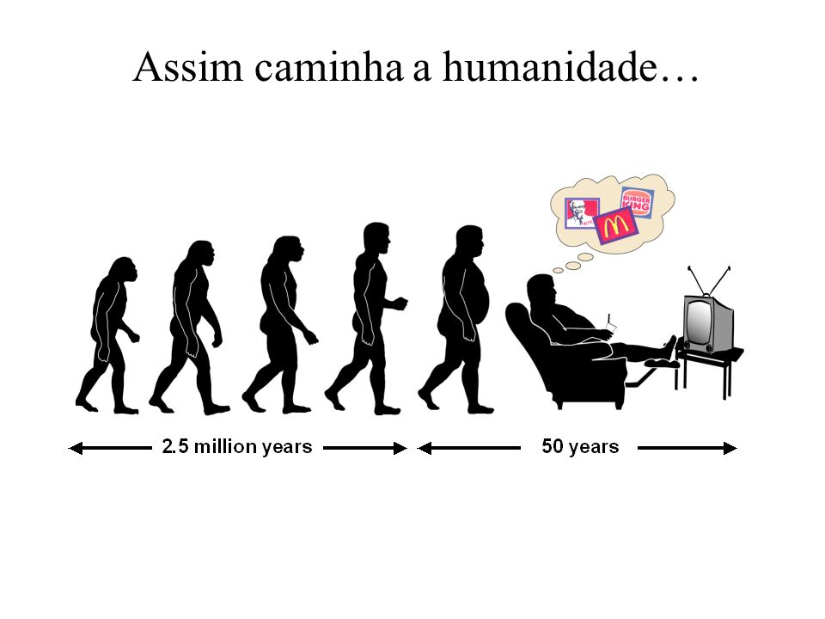
Dr. Sebastião Fernando P. Neves
Fonte: Nardo Jr.,Prof. Dr. Nelson; Transição Nutricional e Riscos à Saúde Pública;
Audiência Pública, Câmara dos Deputados, Brasília , 16/10/2007

Slide 10
Dr. Sebastião Fernando P. Neves
Fonte: Revista Lancet 2012

Slide 11
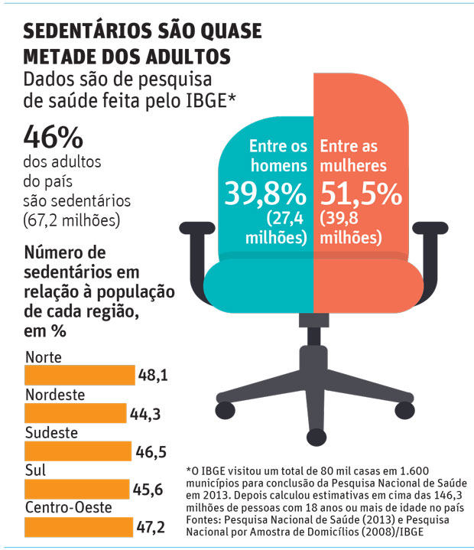
Fonte: Quase a metade dos adultos no Brasil &#233; sedent&#225;ria, aponta IBGE –
10/12/2014 - Cotidiano - Folha de S.Paulo
Dr. Sebastião Fernando P. Neves

Slide 12
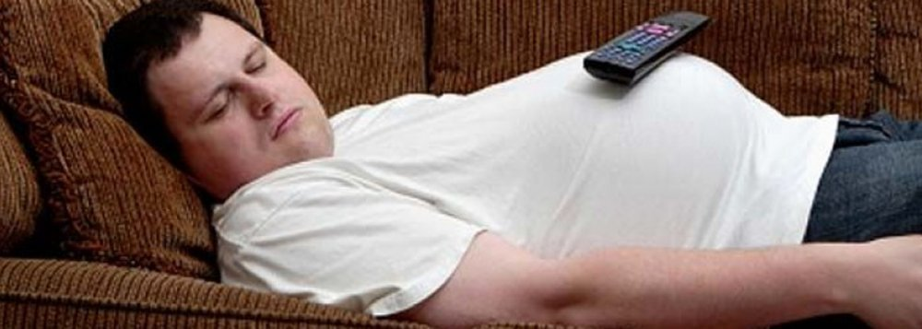
INATIVIDADE FÍSICA
Dados de 122 países, representando quase 90% da população mundial, mostraram que 1/3 dos adultos é fisicamente inativo
Mais de 5 milhões de mortes por ano no mundo são atribuídas à inatividade física
Cad. Saúde Pública vol.30 no.12 Rio de Janeiro dez. 2014
Dr. Sebastião Fernando P. Neves

Slide 13
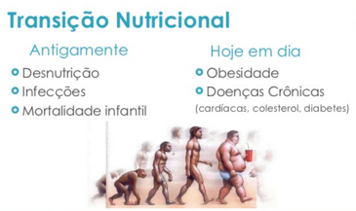
Dr. Sebastião Fernando P. Neves

Slide 14
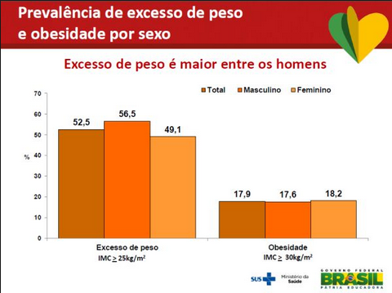
OBESIDADE NO BRASIL
Dr. Sebastião Fernando P. Neves
VIGITEL 2014

Slide 15

DOENÇA CRÔNICAS DEGENERATIVAS NÃO TRANSMISSÍVEIS
Dr. Sebastião Fernando P. Neves

Slide 16
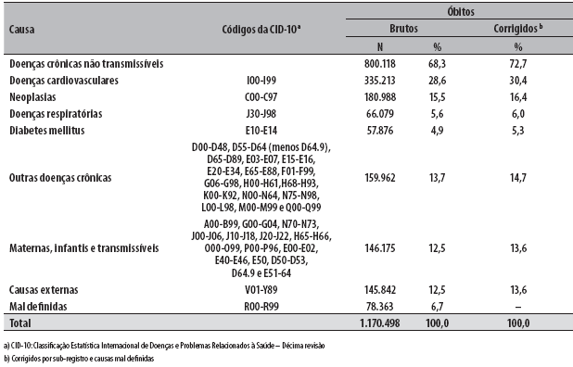
Fonte:MALTA, Deborah Carvalho et al.
Mortalidade por doenças crônicas não transmissíveis no Brasil e suas regiões, 2000 a 2011.
Epidemiol. Serv. Saúde [online]. 2014, vol.23, n.4 [citado 2015-06-08], pp. 599-608 .
Dr. Sebastião Fernando P. Neves

Slide 17
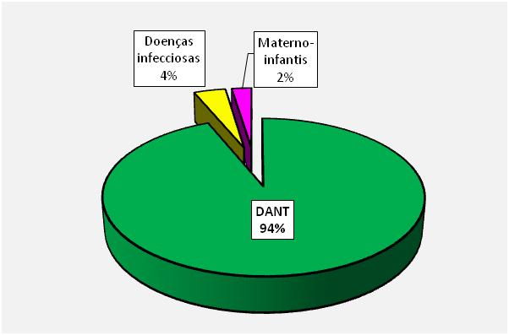
Magnitude das DANT
Óbitos no Estado de São Paulo em 2011
Dr. Sebastião Fernando P. Neves
Fonte: MS/SVS/DASIS - Sistema de Informações sobre Mortalidade - SIM

Slide 18
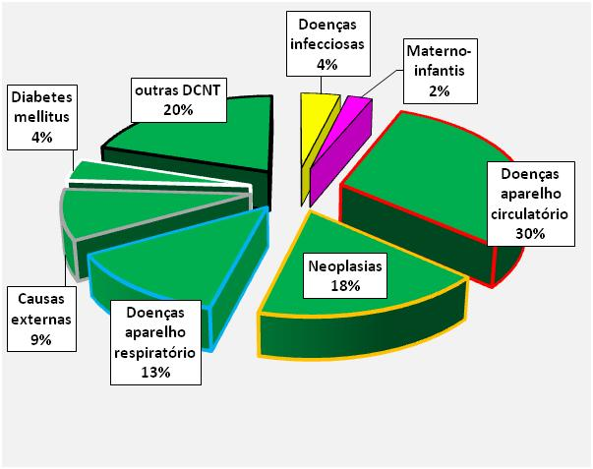
Óbitos no Estado de São Paulo em 2011
Dr. Sebastião Fernando P. Neves
Fonte: MS/SVS/DASIS - Sistema de Informações sobre Mortalidade - SIM

Slide 19
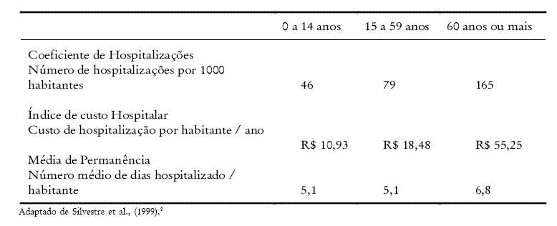
COEFICIENTE DE HOSPITALIZAÇÃO, CUSTO HOSPITALAR E MÉDIA DE PERMANÊNCIA EM HOSPITAIS DA POPULAÇÃO BRASILEIRA, RIBEIRÃO PRETO, SÃO PAULO, 2009
Fonte:ZAGO, Anderson Saranz. Exercício físico e o processo saúde-doença no envelhecimento. Rev. Bras. Geriatr. Gerontol. [online]. 2010, vol.13, n.1, pp. 153-158. ISSN 1809-9823.
Dr. Sebastião Fernando P. Neves

Slide 20
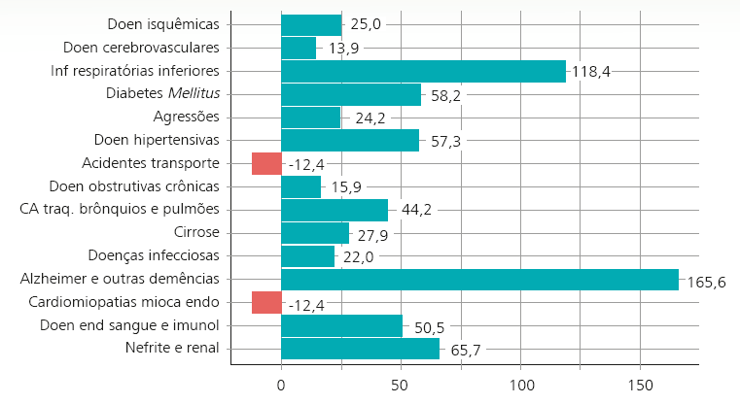
Variação (%) na taxa de mortalidade por 100.000 habitantes para as 14 maiores causas de morte. Brasil, 2011 e 2033.
Fonte: Silva & Ramalho, Brasil Saúde Amanhã, 2014
Dr. Sebastião Fernando P. Neves

